Slide 1
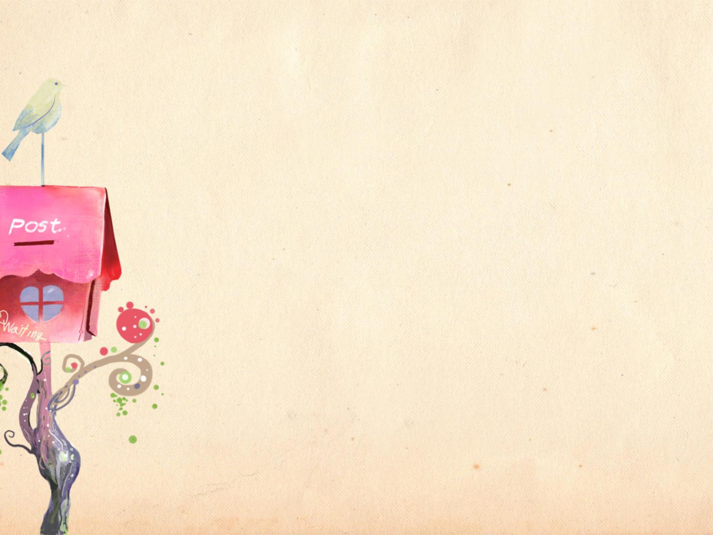
思考：姥姥为什么喜欢兰兰的小手呢？
因为这双胖乎乎的小手帮姥姥挠过痒痒。

